Slide 1
نَحْنُ نَحْتَرِمُ القَواعِدَ الصَّفيَّةَ
نحضِّرُ أدواتِ اللغة العربية
نستمعُ جيدًا للمعلم ونُنَفذُ ما يطلبه
نُخفضُ أصواتَنا ونحافظُ على الهدوء
نُشاركُ ونبدعُ
نحترمُ آراء زملائنا
نرفعُ أيدينا قبل الإجابة ،
ولا نقاطع الشرح

Slide 2
التهيئة الحافزة مهارة : ( حل المشكلات )
كيف ستتصرف إذا وجدت نفسَك تائهًا في غابة أو في الصحراء؟
اقترح حلولاً قابلة للتطبيق .
كيف يمكن نشر الوعي بين طلاب المدارس لحمايتهم من الضياع .

Slide 3
التقويم القبلي
توقع عنوان الدّرس.

Slide 4
العنوان
حسنُ التّصرفِ.

Slide 5
نواتج التَّعلُـم
1- أنْ يقرأَ الطالبُ نُصوصًا سردِيّة بطلاقةٍ مع مراعاةِ التعبيرِ عن المشاعر والانفعالات ِ.
2- أَنْ يستنتجَ صفاتِ الشَّخصياتِ من خلال تصرفاتها، داعمًا رأيه بالحُجَجِ والبراهين.
3- أن يطبّق الطالب ما تعلمه في مواقف حياتية جديدة .
3-أَنْ يُثمِّن الطالبُ قِيمتي احترام الآخر وتحمل المسؤولية.

Slide 6
هات آية قرآنية أو حديثًا نبويًا يدعونا إلى طاعة الوالدَينِ .
﴿ وَقَضَىٰ رَبُّكَ أَلَّا تَعْبُدُوا إِلَّا إِيَّاهُ وَبِالْوَالِدَيْنِ إِحْسَانًا ۚ إِمَّا يَبْلُغَنَّ عِندَكَ الْكِبَرَ أَحَدُهُمَا أَوْ كِلَاهُمَا فَلَا تَقُل لَّهُمَا أُفٍّ وَلَا تَنْهَرْهُمَا وَقُل لَّهُمَا قَوْلًا كَرِيمًا﴾
حدد بعضًا من المبادرات التي تقدمها دولة الإمارات لرعاية الأطفال وحمايتهم والحفاظ على سلامتهم .
ماذا تعرف عن قانون وديمة ؟

Slide 7
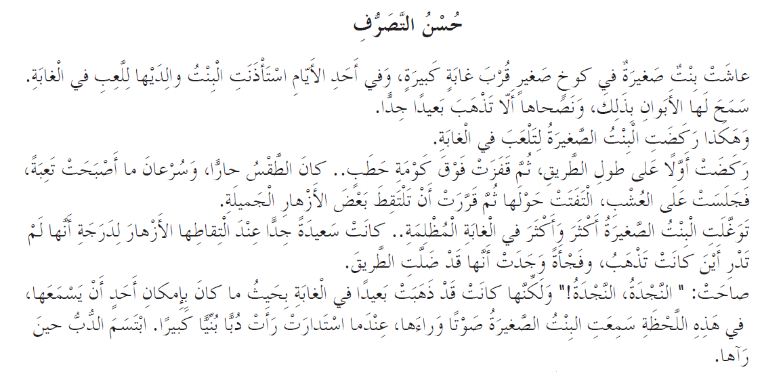

المعيار | الدرجة (10) | الد رجة
صحة القراءة | 3
الطلاقة | 2
وضوح الصوت | 2
القراءة المعبرة | 3
مرادف( توغلت – ضلت ) ، ثم ضعهما في جمل من إنشائك .
أين عاشت البنت الصغيرة ؟
ما المشكلة التي وقعت فيها البنت ؟
لو كنت مكان الفتاة هل ستتعمق في الغابة ؟ ولماذا ؟
حدد الأسباب التي مكنت الدب من الفتاة .
حدد الخُدعة التي استخدمها الدب للظفر بالفتاة .
هل يتوافق ما فعله الدب مع قول الشاعر
إن الأفاعي وإن لانت ملامُسها *** في أنيابــــــــــها السُم ناقعً .
بيّن المعنى المشترك بين قول الشاعر ، وما حدث .

Slide 8
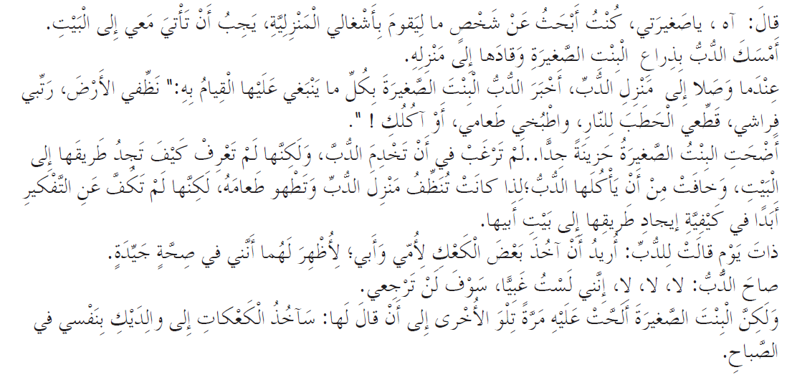
المعيار | الدرجة (10) | الد رجة
صحة القراءة | 3
الطلاقة | 2
وضوح الصوت | 2
القراءة المعبرة | 3
مرادف ( ألحت – ضلت ) .....................................
التقنية المستخدمة هي ........................... قال : آه ياصغيرتي . حدد التقنية .
لو كنت مكان الفتاة كيف كنت ستتصرف للخلاص من الدب ؟
أيهما أفضل من وجهة نظرك قوة العقل أم قوة الجسد ؟ علل رأيك.
لماذا نفذت البنت كلام الذئب ؟
حدد خبر أضحى في الجملة الملونة .
هل يتوافق ما فعله الدب مع قول الشاعر ؟
إذا رأيتَ أنيابَ الليثِ بارزة ً **** فلا تظننّ أن الليثَ يبتسمُ .
حدد المعاني المشتركة بينهما .

Slide 9
تأشيرة الخروج
حدد الشخصية الرئيسة في القصة .
أين وقع حل المشكلة داخل القصة ؟
لو بإمكانك إضافة شخصية أخرى للقصة فمن تكون ؟
اقترح حلولا للقضاء على مشكلة ضياع الأطفال .
كيف تستفيد من هذه القصة في حياتك اليومية ؟

Slide 10
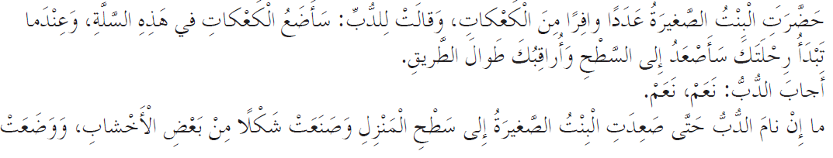
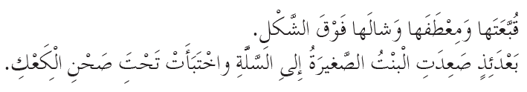
المعيار | الدرجة (10) | الد رجة
صحة القراءة | 3
الطلاقة | 2
وضوح الصوت | 2
القراءة المعبرة | 3
.
التقنية المستخدمة هي .........................................
استنتج صفتين للفتاة :........................................
حدد أسباب وضع الفتاة لمعطفها وشالها وقبعتها على الأخشاب .
ما الذي يؤكد لك أن هذه القصة خيالية .
توقع الأحداث القادمة .
اطرح سؤالاً.

Slide 11
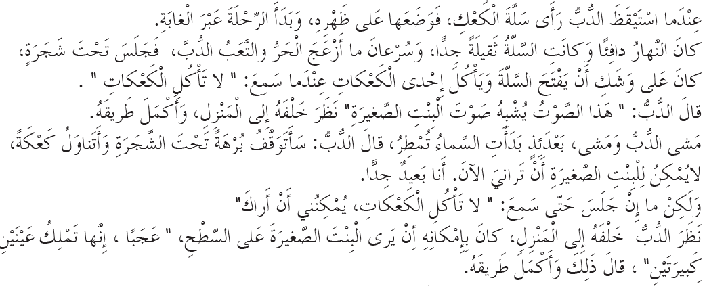
المعيار | الدرجة (10) | الد رجة
صحة القراءة | 3
الطلاقة | 2
وضوح الصوت | 2
القراءة المعبرة | 3
مرادف برهة – ضلت .....................
حدد التقنية المستخدمة قال الدبب لنفسه ...............................
لو كنت مكان الفتاة هل كنت ستحاور الدبب وأنت في سلة الكعك؟
أيّ من الشخصيتين أعجبك ؟ ولماذا؟
.حدد نوع الأسلوب ( لا تأكل الكعكات ) ( نهي – نفي )
هات مفرد كعكات .
اطرح سؤالا

Slide 12
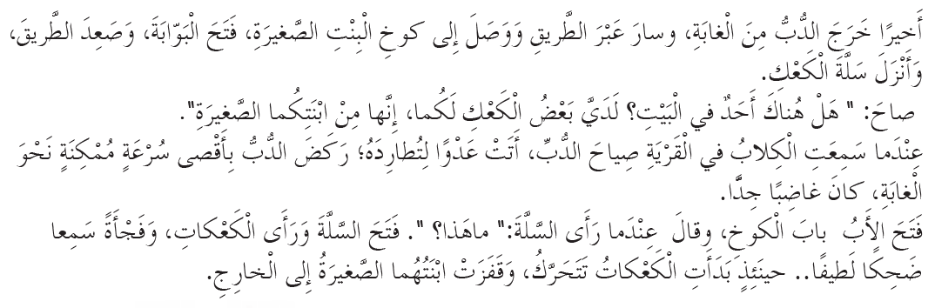

.
لماذا طاردت الكلاب الدب؟
كيف استطاعت الفتاة تلخيص نفسها من الدب ؟
ما رأيك في طريقة تفكير الفتاة ؟.
وجه نصيحة لزملائك على ضوء فهمك لأحداث القصة .
حدد خبر كان في الجملة الملونة .
أين وقعت أحداث القصة ؟
اقترح نهاية أخرى لهذه القصة .
المعيار | الدرجة (10) | الد رجة
صحة القراءة | 3
الطلاقة | 2
وضوح الصوت | 2
القراءة المعبرة | 3

Slide 13
2
صممْ مطوية أو قصاصة ورقية تبين فيها ما تعلمته من الدرس وقم بلصقها على حائط الصف .
اكتب رأيك في درس اليوم على لافتة صغيرة وقم بوضعها على حائط اللغة العربية .

Slide 14
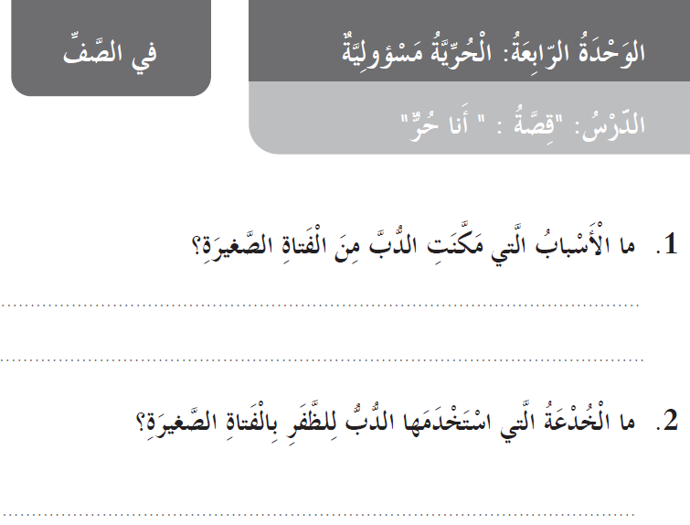
.

Slide 15
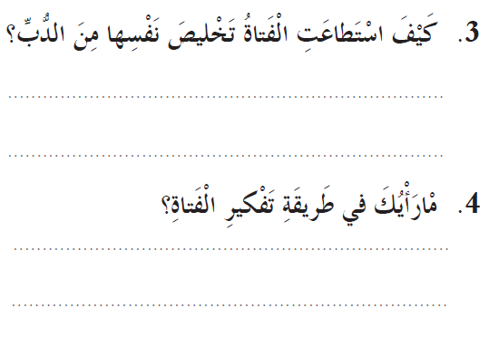

Slide 16
